Slide 1
Suradničko učenje
21.2.2020.
U 19 sati
Webučionica 2 ciklus, 2020.

Slide 2
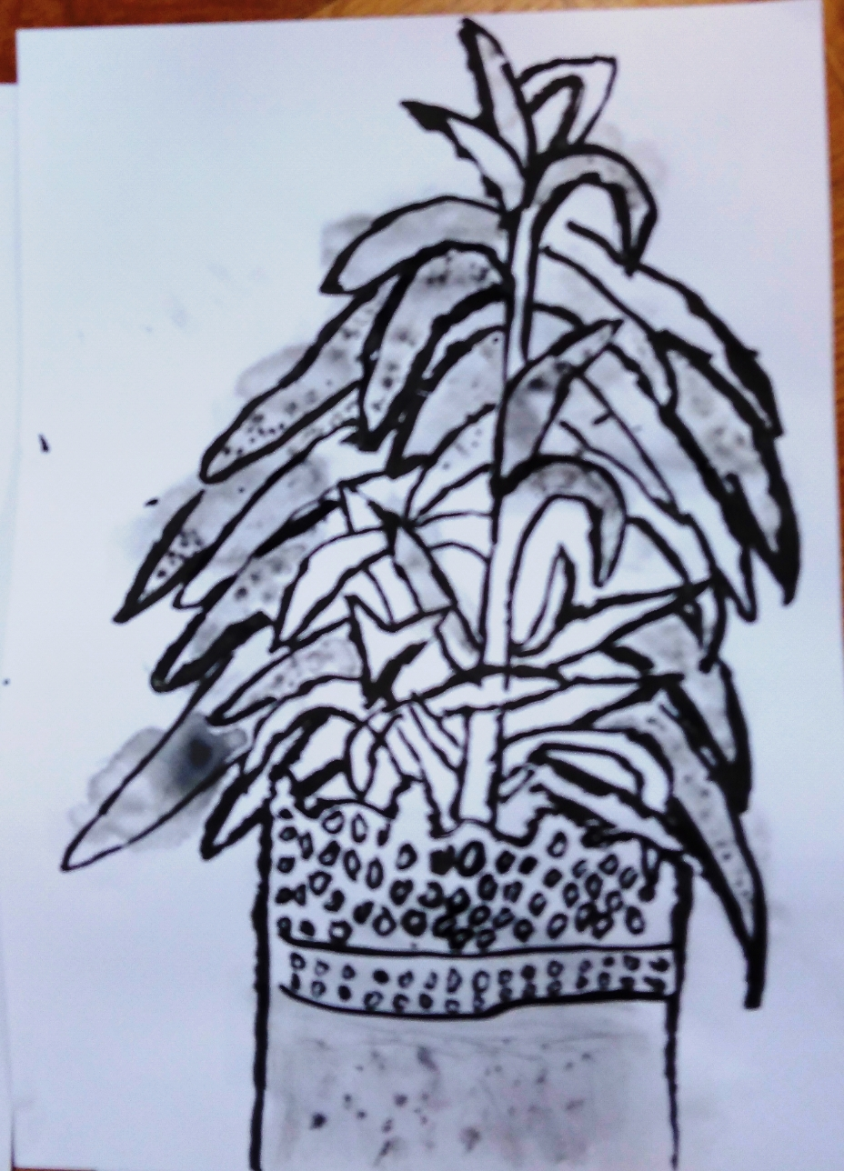
Suradničko učenje
Citat Ladislava Bognara: mnogi drugi termini kao što su
interakcijsko učenje, iskustveno učenje, timsko učenje, akcijsko učenje, suradničko učenje koji samo naglašavaju neki od aspekata grupnog oblika. Ipak, u svim tim terminima postoje i izvjesne razlike, a mi ćemo se zadržati na specifičnostima suradničkog učenja.
Suradničko učenje potiče rad u skupinama /timski rad. Učenici rade zajedno, u parovima ili u manjim skupinama. Za uspješnost suradničkog učenja važna je kvaliteta interakcije među sudionicima u samome procesu učenja
Da bi pravilno sproveli suradničko učenje potrebo je da i sami u njemu sudjelujemo i da budemo aktivni u određenoj skupini da vidimo sve pozitivne i negativne strane takvoga pristupa.

Slide 3
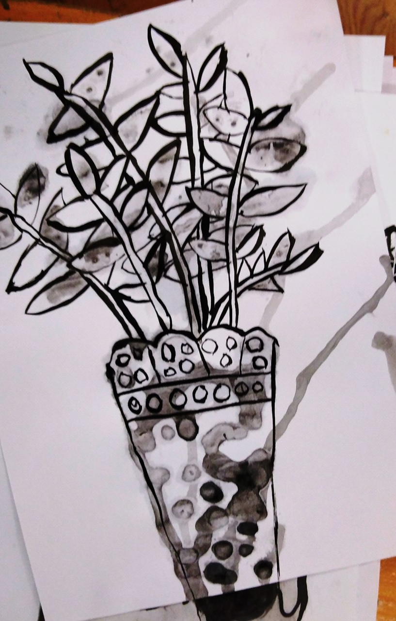
Suradničko učenje
Suradničko učenje uključuje zajedničko rješavanje problema, predlaganje i istraživanje dogovorenih tema te stvaranje novih ideja, novih kombinacija ili jedinstvene inovacije.(Meredith i sur., 1998, Peko, Pintarić, 1999).
Razna istraživanja dokazuju da je primjenom suradničkoga učenja poučavanje kvalitetnije i zanimljivije, a učenje uspješnije. Osim usvajanja znanja, učenici razvijaju kritičko, kreativno i logičko mišljenje, različite komunikacijske i socijalne vještine te jačaju samopoštovanje.(Richardson, 1997)
ZAŠTO SURADNIČKO UČENJE?
Učiteljeva snaga leži u radoznalosti, otvorenosti duha, spremnosti za priznavanjem pogrešaka, stalnoj želji za učenjem, razvoju kritičkog mišljenja i predviđanju promjena u cjeloživotnom učenju (Mlinarević, 2002).

Slide 4
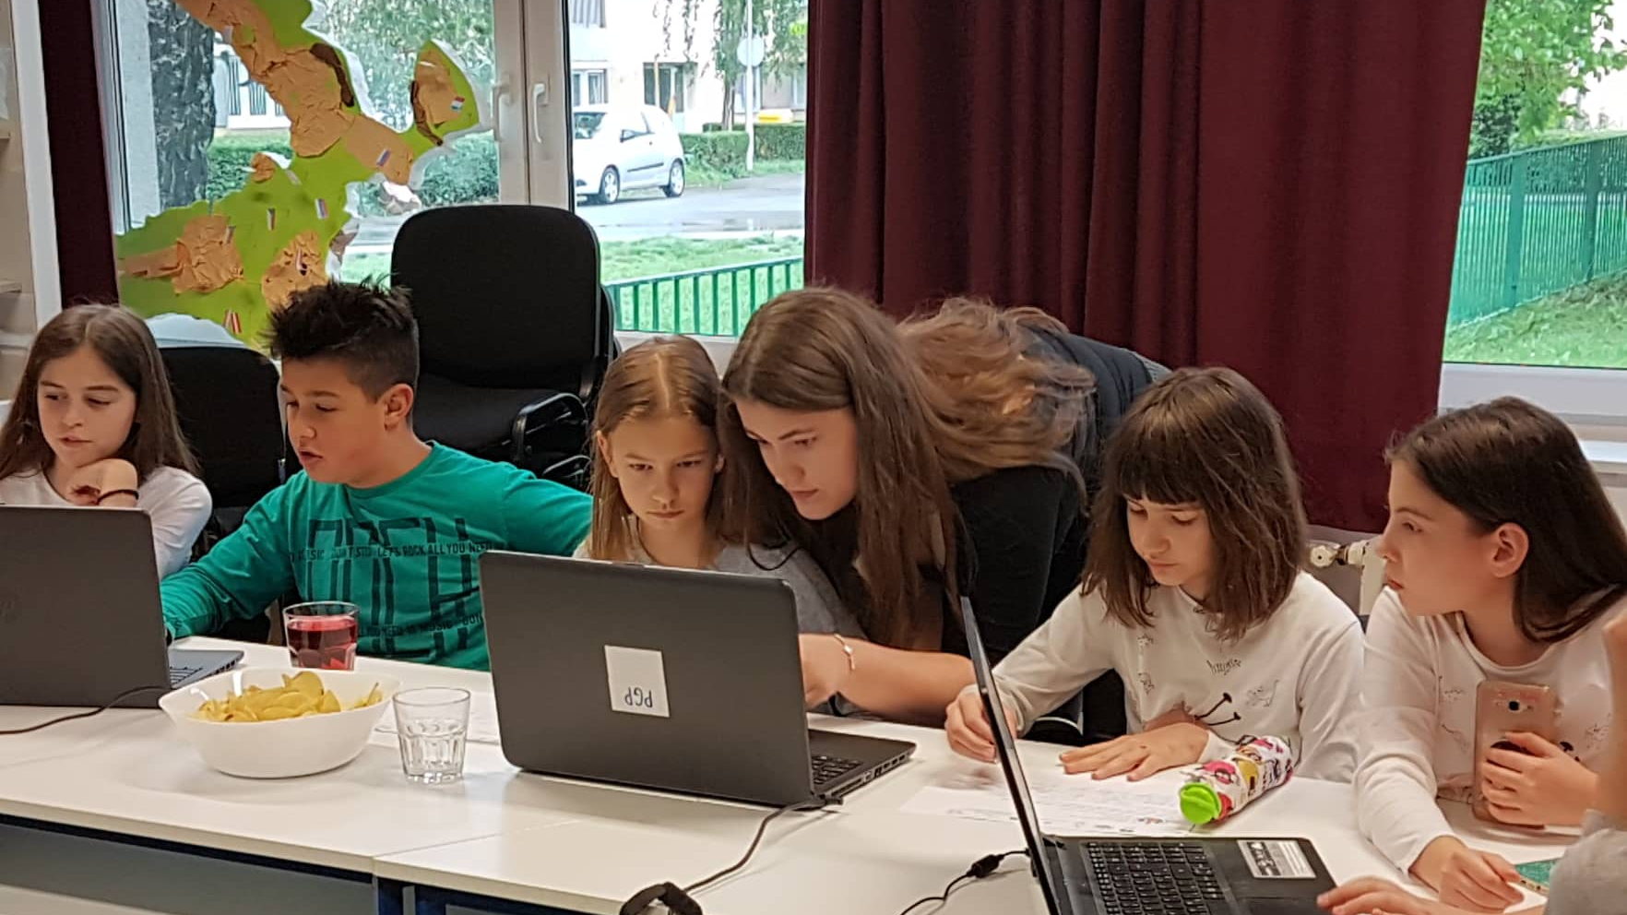
Suradničko učenje u suvremeno doba
Uz pomoć tehnologije
Nema zidova
Dostupnost sadržaja
Mogućnost nadopunjavanja sadržaja
Mogućnost kritičkog mišljenja
Više ljudi ima različita mišljenja i pogleda na svijet, razvoj tolerancije i prihvatljivosti
Razvijanje digitalnih vještina
Mogućnost rada u vrijeme koje odgovara pojedincu
Mogućnost i sastanaka uživo
Životne vrijednosti

Slide 5
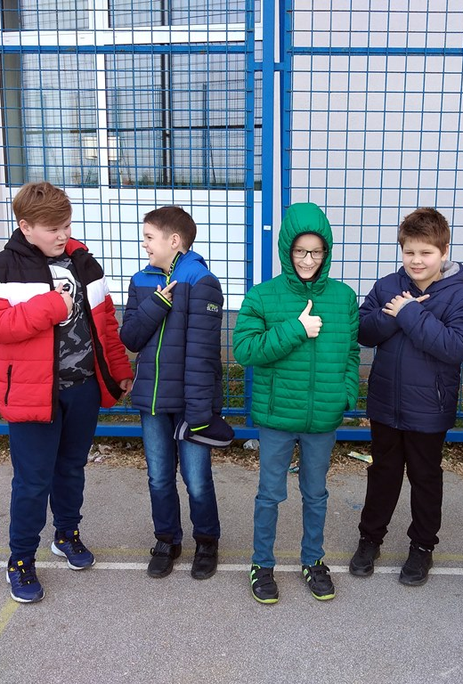
Komunikacijske vještine
Učinkovite komunikacijske vještine omogućuju učitelju stvaranje pozitivnih uvjeta za učenje i istodobno zadovoljavanje učenikovih i svojih potreba. Ono što učitelj namjerno ili nenamjerno radi, služi kao model učenicima, tzv. skriveni kurikulum.(L.Bognar)
Učitelj učeći svakodnevno širi svoje spoznaje te ih nastoji na najbolji način oblikovati za potrebe zajednice u kojoj radi. (stvara)
Vještina poučavanja sve se više pretvara u umijeće poučavanja djece da sama sebe poučavaju" (Wallenberg i Bogolea, 2001.)
Za kvalitetno suradničko učenje potrebno je da imamo voditelja s dobrim komunikacijskim i organizacijskim sposobnostima.
Suradničko učenje je važno jer u životu će raditi u različitim skupinama, timovima i moraju se znati „nositi” s različitošću.

Slide 6
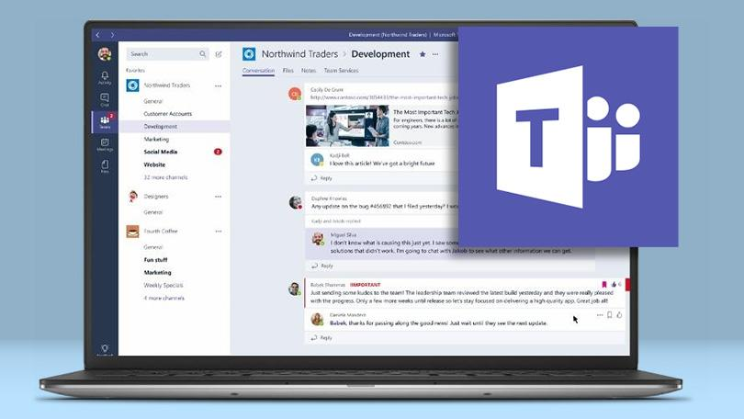
Digitalni alati
Microsoft Teams aplikacija za mobitele i računala
(rad u grupama koje određuje administrator, mogućnost postavljanja dokumenata, uspostave video poziva, chata…)
U paketu Office 365 svi učenici imaju svoje račune i mogu pristupiti ovoj aplikaciji.

Slide 7
Google dokumenti
Google dokumenti su dokumenti o kojima smo već imali webinar, a danas ćete ih upoznati kao suradnički alat.

Slide 8
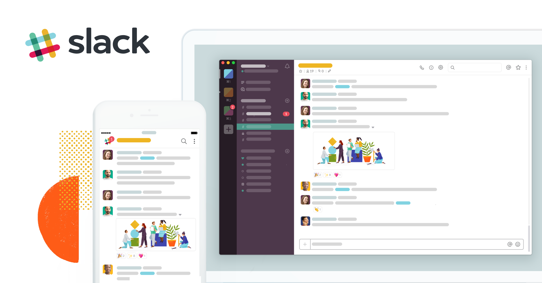
Slack
Digitalni alat za suradnju
Osoba otvara sobe/područje oko koje teme se okupljaju ljudi
Koristi se u poslovnom svijetu.
Potrebno se registrirati.
Ima sve kao Microsoft Teams.
LINK za članak o Slacku.

Slide 9
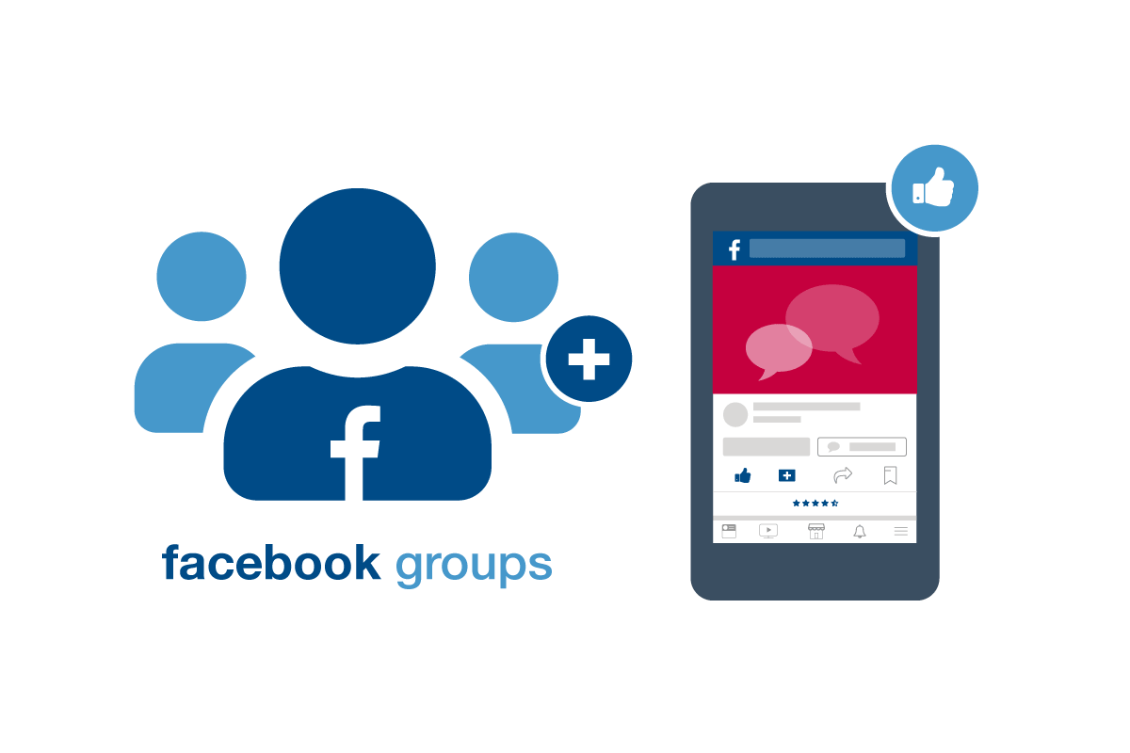
Facebook grupe
Grupe suradnje za odrasle osobe (iznad 13.godine).
Facebook u obrazovanju pruža mogućnost stvaranja učenja (lekcija) i izrade različitih webinara Facebook live i praćenja projekata.

Slide 10
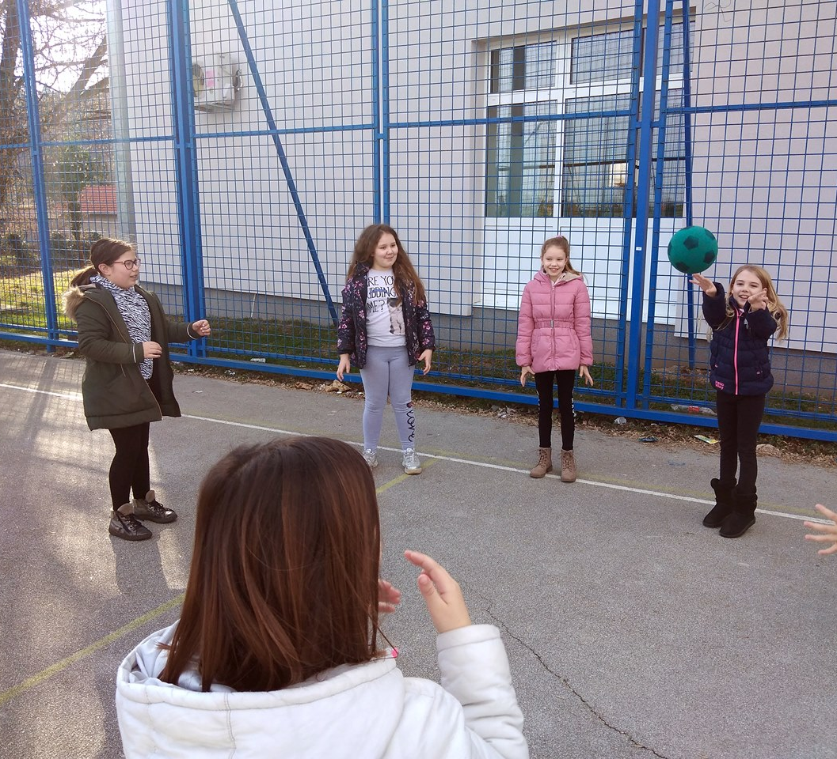
Kako pripremiti materijal za suradničko učenje?
U dokumentu naglasiti sve elemente koji se traže.
Naglasiti koji su načini ponašanja i načini komunikacije.
Razmislite koje pozitivne i negativne stvari se mogu dogoditi tijekom takve suradnje (biti korak ispred svih).
Posebno staviti vremenske okvire jer rad na projektu ima vremenske okvire.
Tijekom rada ne kritizirati tuđi rad, tuđe pisanje ili tuđe ideje.
Pripremite online alat.
https://docs.google.com/document/

Slide 11
2.zadatak do 28.2.2020.
1.grupa imena od A – D http://bit.ly/2SIgJKX
2. grupa imena od Đ – H http://bit.ly/2SWd9eY
3. grupa imena od I – LJ http://bit.ly/2T39MCW
4. grupa imena od M – P http://bit.ly/2SRK1p2
5. grupa imena od R – T http://bit.ly/39MfuzP
6. grupa imena od U – Ž http://bit.ly/2SGCRFg
Potvrde ćete dobiti u navedenim grupama 28.2.2020. u 20 h

Slide 12
https://adobe.ly/38IY8ny

